Slide 1
F di
PLESSO RODARI I A e B
Ambito linguistico- Attività inclusiva
INS. Tedesco - D’Avanzo - Napolitano

Slide 2
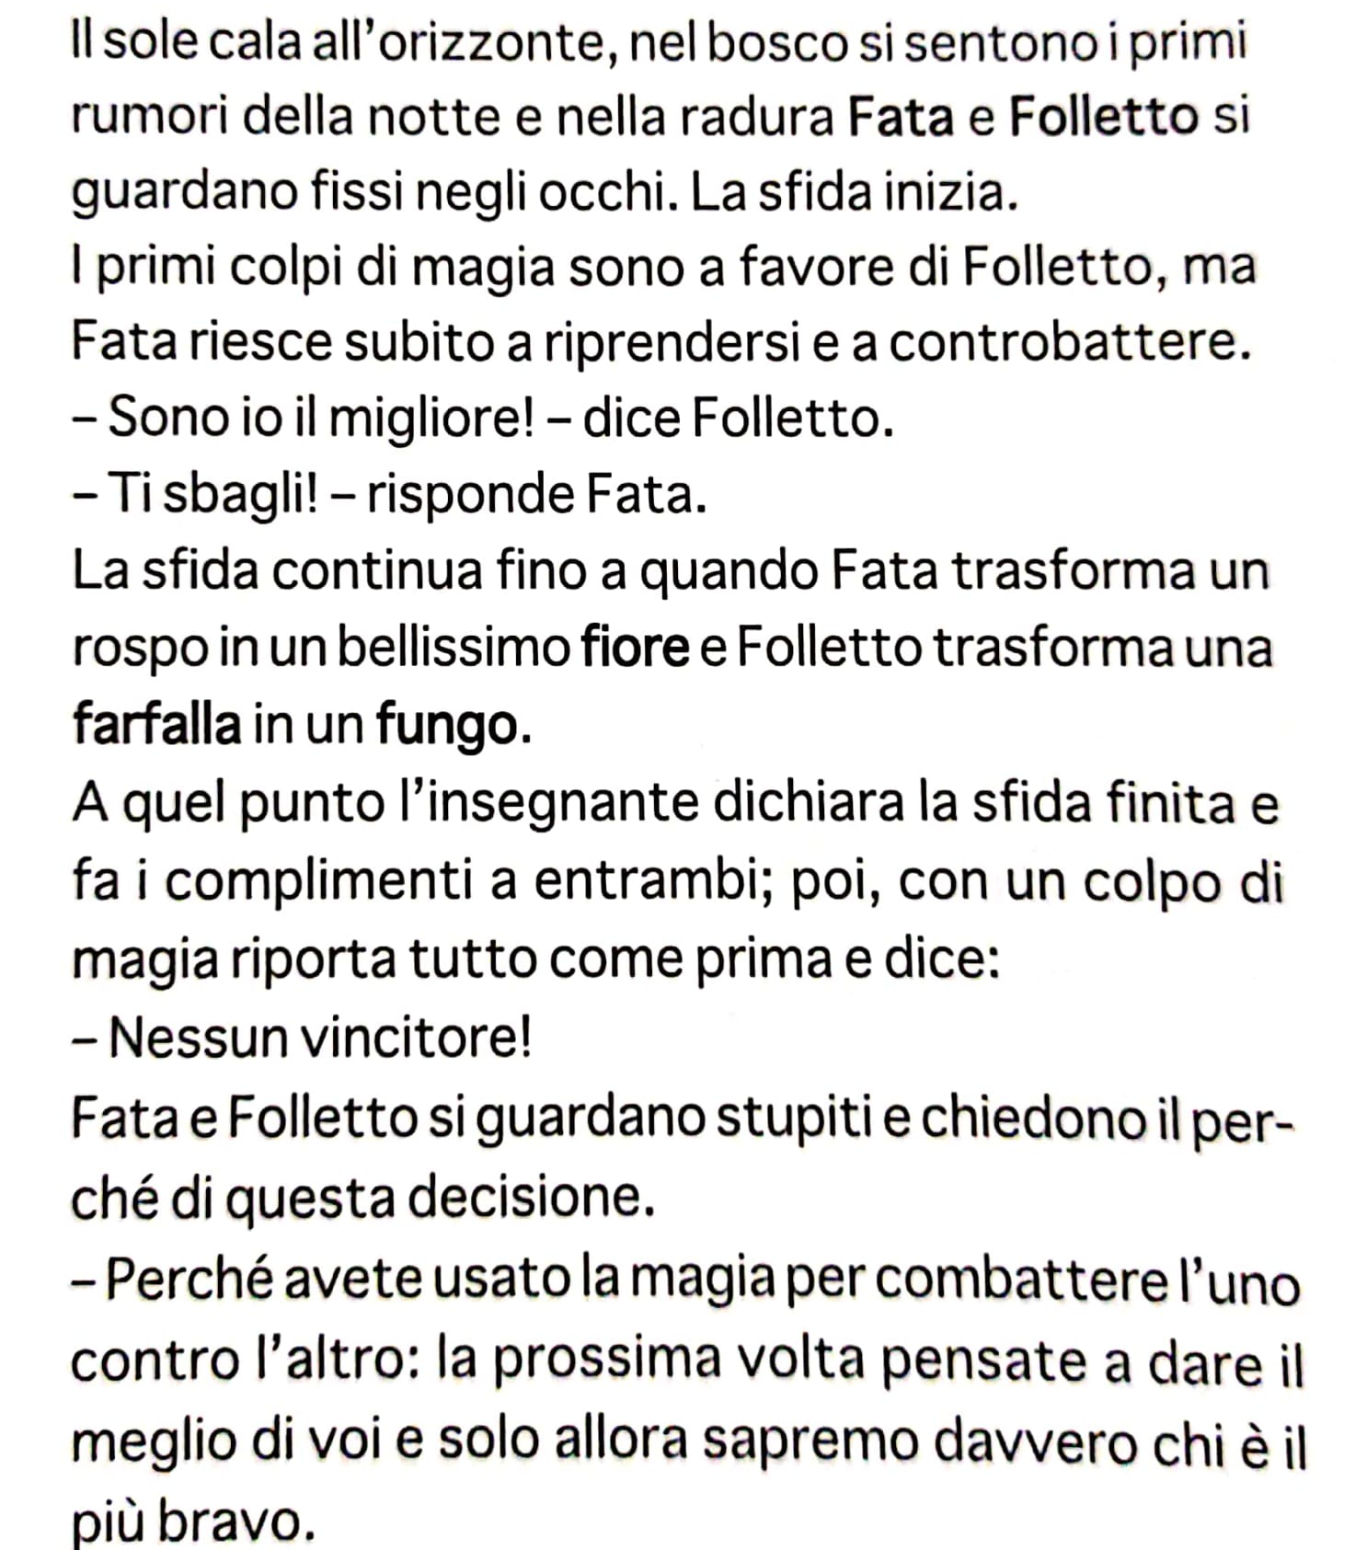
Fata e Folletto
Attività: Leggi.

Slide 3
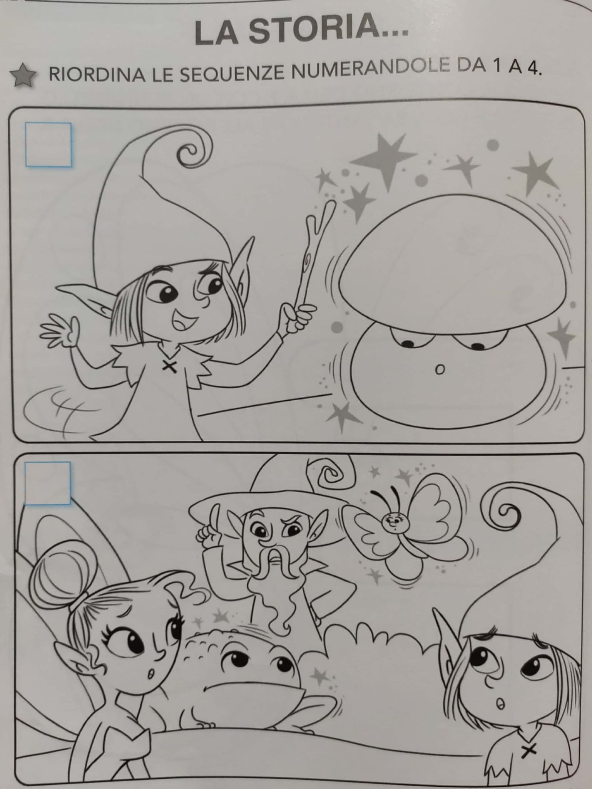
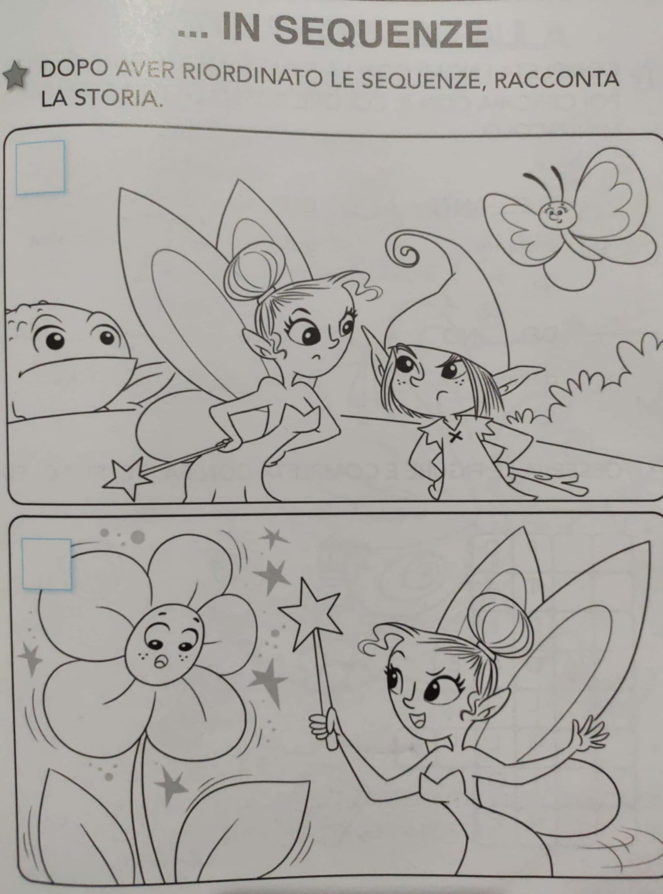
Dopo aver letto e spiegato oralmente, esegui le schede.

Slide 4
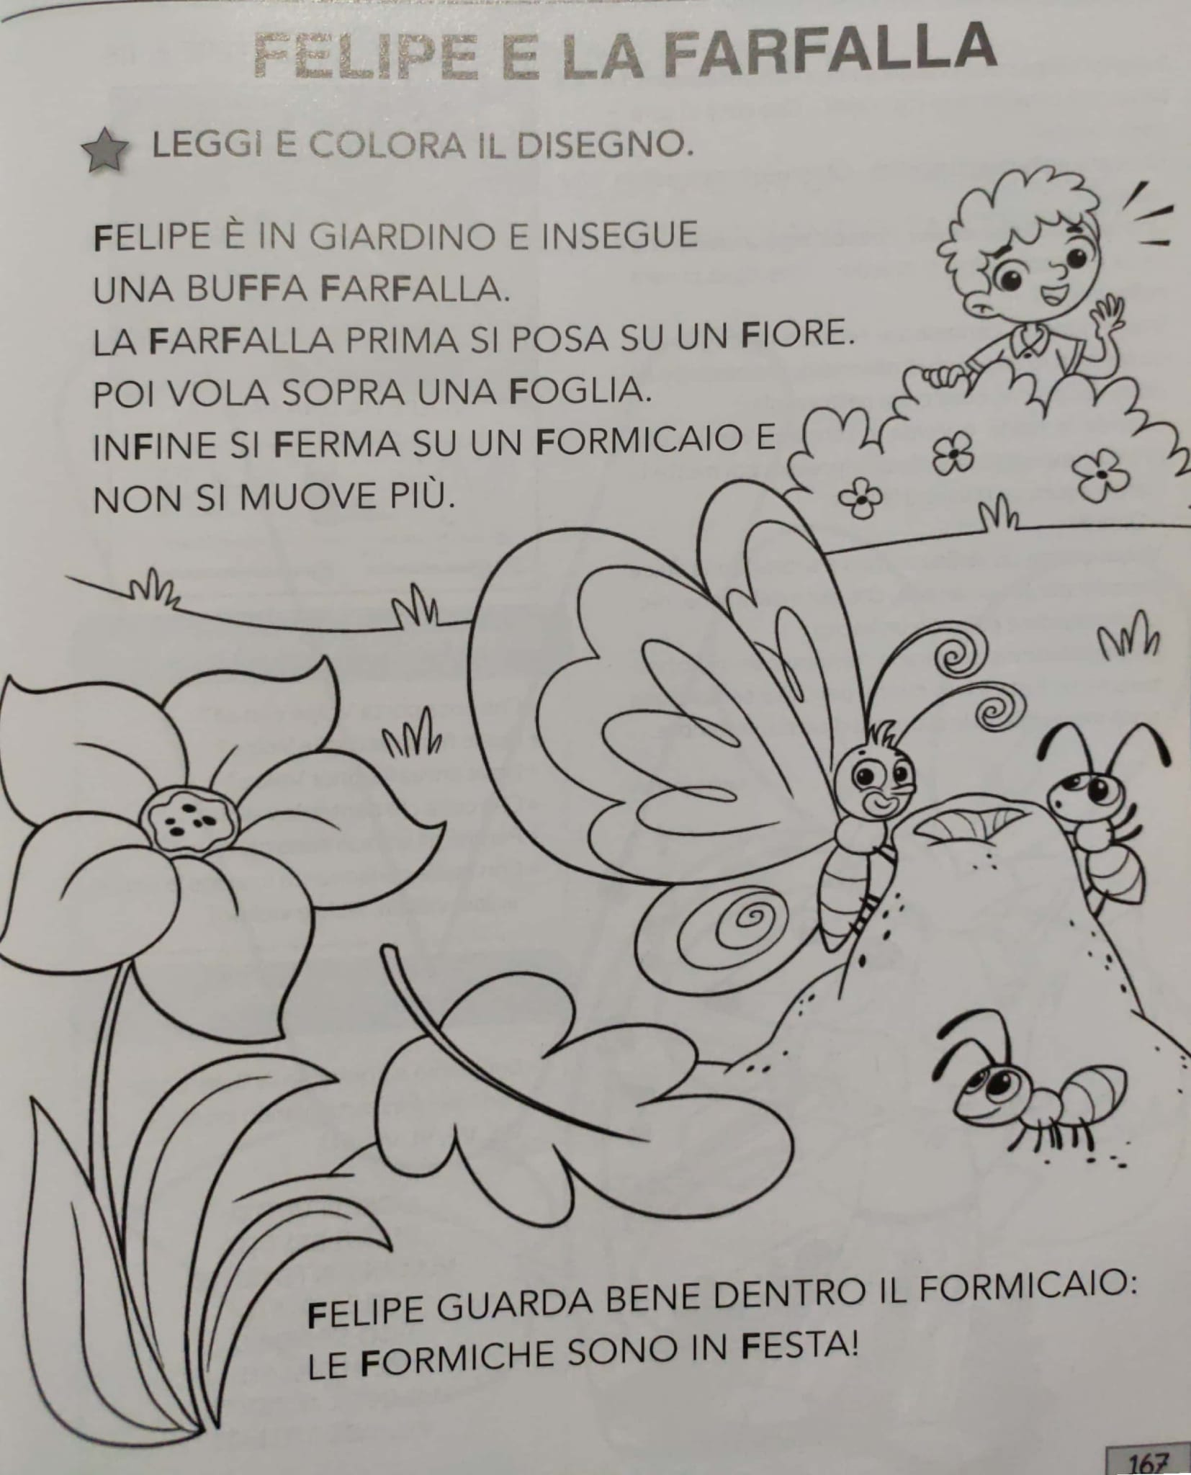
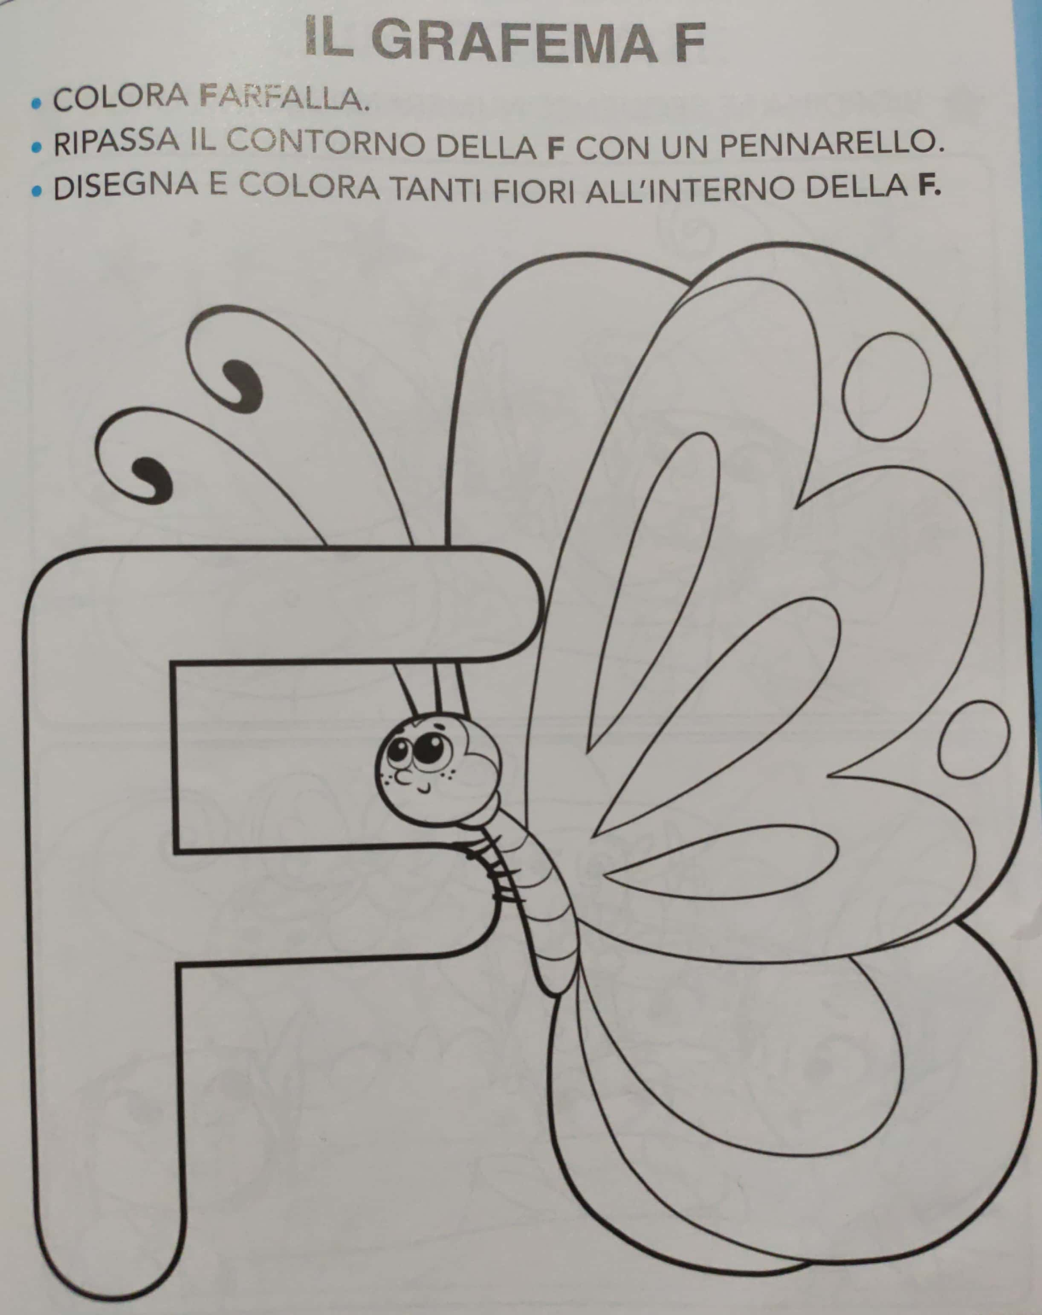
Buon lavoro…. A Presto

